Slide 1
Parede Torácica
Profa. Dra. Valéria Paula Sassoli Fazan
vpsfazan@yahoo.com.br

Slide 2
Parede Óssea

Slide 3
Parede Óssea

Slide 4
Parede Óssea
1ª - 7ª = verdadeiras
8ª - 10ª = falsas
11ª - 12ª = flutuantes (livres)
3ª - 9ª = típicas
7ª = mais longa
9ª = mais oblíqua

Slide 5
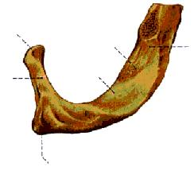
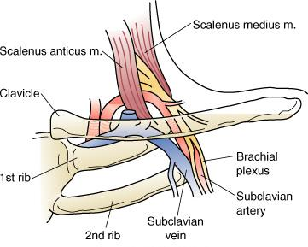
Parede Óssea

Slide 6
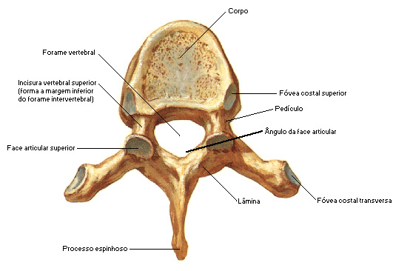
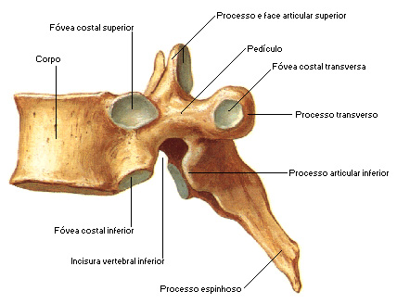
Parede Óssea

Slide 7
Articulações

Slide 8
Articulações

Slide 9
Parede Muscular

Slide 10
Parede Muscular

Slide 11
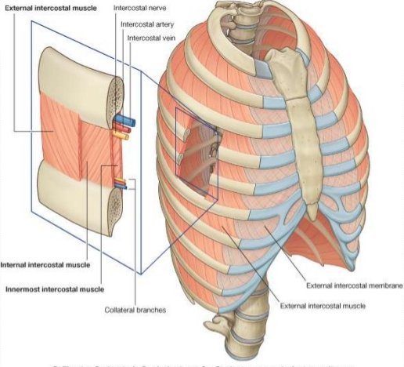
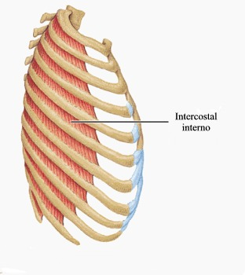
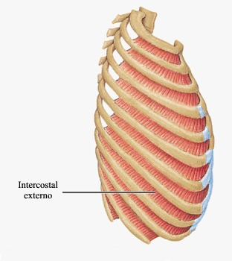
Parede Muscular
Intercostal externo
Intercostal interno

Slide 12
Parede Muscular

Slide 13
Parede Muscular

Slide 14
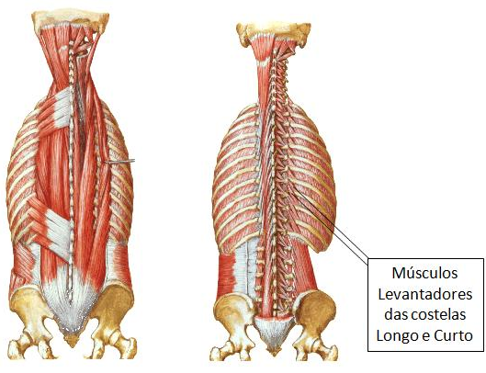
Parede Muscular
Serrátil posterior superior
Serrátil posterior inferior

Slide 15
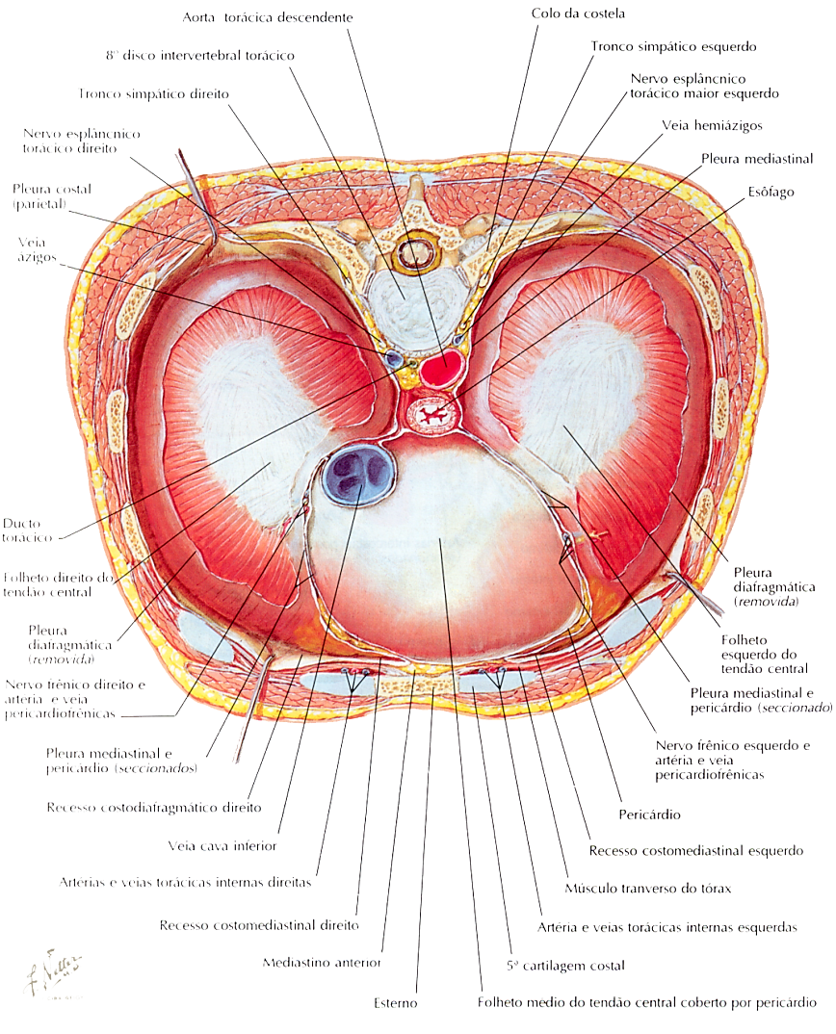
Parede Muscular: Diafragma

Slide 16
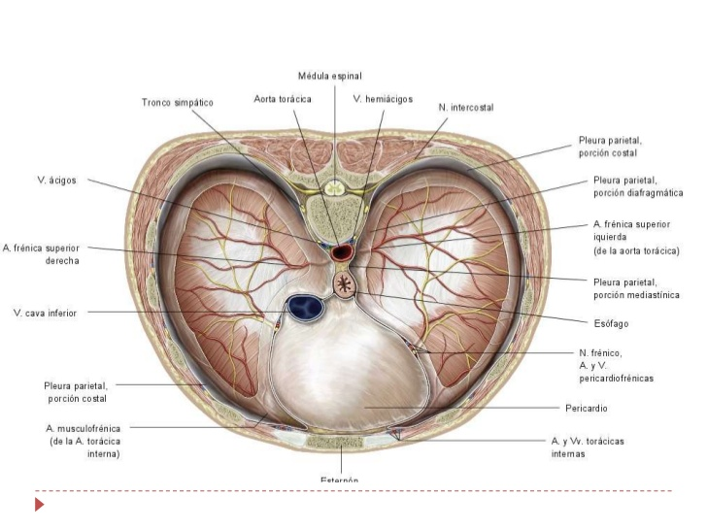
Diafragma: Vascularização e Inervação

Slide 17
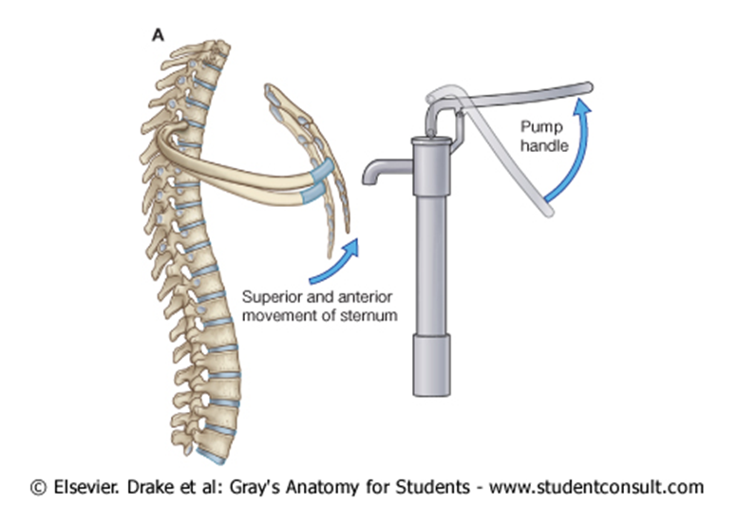
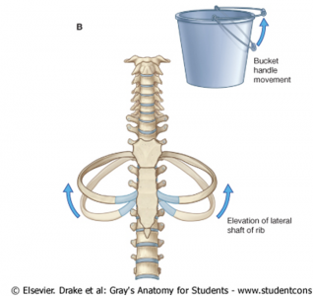
Movimentos

Slide 18
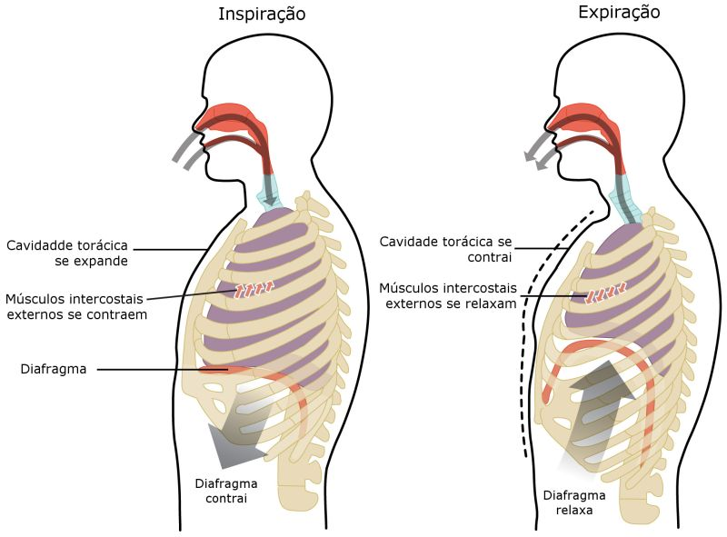
Músculos Inspiratórios
Diafragma
Intercostais externos
Acessórios:
Escalenos, peitoral menor,
serrátil posterior superior,
esternocleidomastóideo,
levantador das costelas.

Slide 19
Músculos Expiratórios
Intercostais internos
Acessórios:
músculos abdominais, serrátil posterior inferior, iliocostal, subcostal,
transverso do tórax.

Slide 20
Obrigada!

